Slide 1
2004 - КОМИТЕТУ РСПП 14 ЛЕТ - 2017 СТАНДАРТИЗАЦИЯ ДЕЛАЕТ ГОРОДА УМНЕЕ
г. Астана, 25 февраля 2011 г.
А.Н.ЛОЦМАНОВ
Первый заместитель Председателя Комитета РСПП
по техническому регулированию, стандартизации и оценке соответствия
Председатель Совета по техническому регулированию и стандартизации при Минпромторге РФ
WWW.RGTR.RU RGTR@RSPP.RU

Slide 2
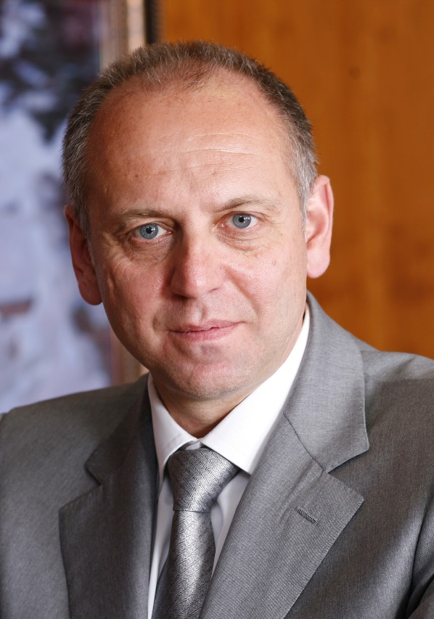
РАБОТА КОМИТЕТА РСПП ПО ТЕХНИЧЕСКОМУ РЕГУЛИРОВАНИЮ, СТАНДАРТИЗАЦИИ И ОЦЕНКЕ СООТВЕТСТВИЯ
Комитет создан в 2004 году.
В работе Комитета РСПП принимает участие более 2500 экспертов из всех отраслей промышленности.
Работа Комитета РСПП позволяет промышленности:
Активно участвовать в разработке технических регламентов и нормативных правовых документов.
Вырабатывать консолидированное мнение различных отраслей по вопросам технического регулирования, стандартизации и оценки соответствия.
Осуществлять взаимодействие промышленных ассоциаций с органами государственной власти.
Расширять международное сотрудничество в области технического регулирования и стандартизации.
Д.А. ПУМПЯНСКИЙ
Председатель Комитета РСПП, Председатель
Совета директоров ПАО «ТМК»

Slide 3
СТРУКТУРА КОМИТЕТА РСПП
КОМИТЕТ РСПП ПО ТЕХНИЧЕСКОМУ РЕГУЛИРОВАНИЮ, СТАНДАРТИЗАЦИИ И ОЦЕНКЕ СООТВЕТСТВИЯ
МЕЖОТРАСЛЕВЫЕ
СОВЕТЫ
СОВЕТ ПО АККРЕДИТАЦИИ
СОВЕТ
ПО АККРЕДИТАЦИИ
В
СТРОИТЕЛЬНОМ КОМПЛЕКСЕ
В МЕТАЛЛУРГИЧЕСКОЙ СФЕРЕ
В
ХИМИЧЕСКОЙ ПРОМЫШЛЕННОСТИ
В ОБЛАСТИ ПРИКЛАДНОЙ МЕТРОЛОГИИ
В
НЕФТЕГАЗОВОЙ ОТРАСЛИ
В СФЕРЕ ИННОВАЦИОННЫХ ТЕХНОЛОГИЙ
В СФЕРЕ
ИНФОРМАЦИОННЫХ ТЕХНОЛОГИЙ

Slide 4
ВСЕЛЕННАЯ БИМ

Slide 5
Информационная модель
Информационная модель здания
– это некоторая база данных об этом здании, управляемая с помощью соответствующей компьютерной программы.
Эта информация предназначена и может использоваться для:
принятия конкретных проектных решений,
расчета узлов и компонентов здания,
создания проектной и иной документации,
составления смет и строительных планов,
заказа и изготовление материалов и оборудования,
управления возведением здания и его эксплуатацией в течение всего жизненного цикла.

Slide 6
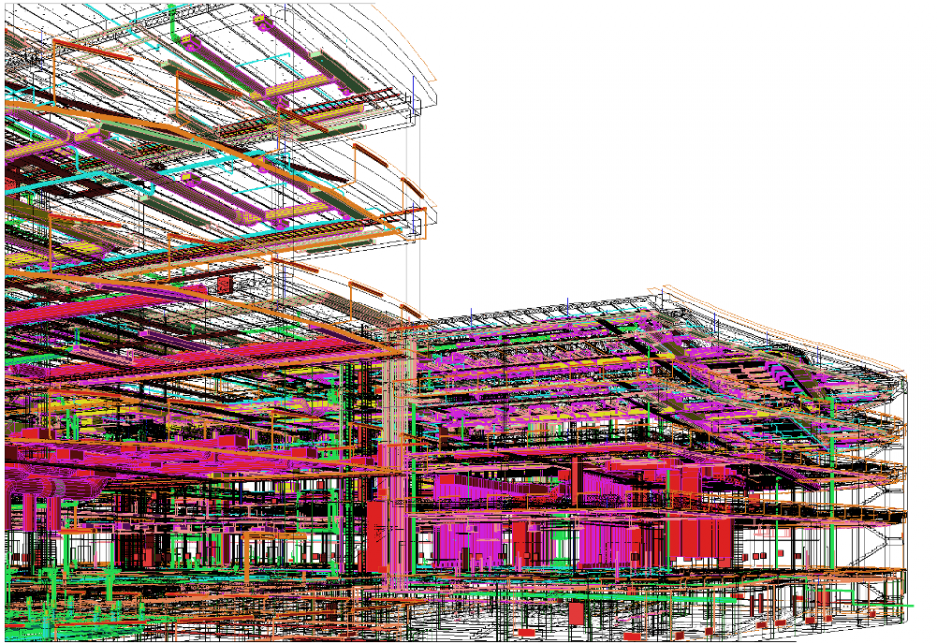
Новый подход к проектированию

Slide 7
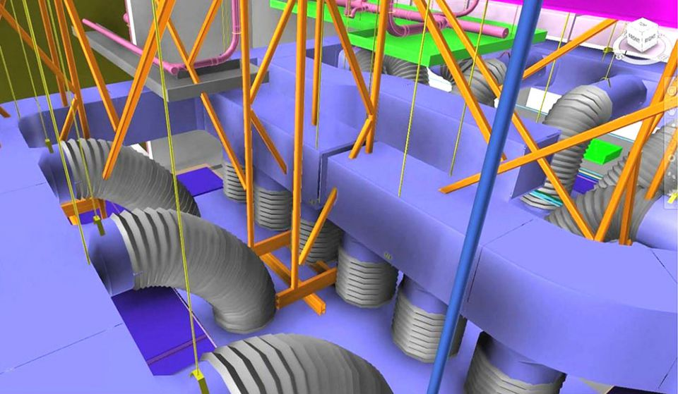
Детализация

Slide 8
Что выбрать?
.
ASTM
DIN
ГОСТ
ГОСТ Р
EN
JIS
BSI
AFNOR

Slide 9
ВОПРОСЫ:
Какие стандарты войдут в «библиотеки»?
Какие строительные материалы, кабель, трубы, стальные конструкции и т.д. будут заложены
в BIM-проект?
Не будут ли для здания в Салехарде использованы нормативы для Валенсии или Калифорнии?
Будет ли у российских специалистов возможность вносить изменения в программы, «библиотеки» и стандарты?
Не будет ли программа отключена после введения очередных санкций?

Slide 10
Какие материалы будут выбраны?
.
ASTM
DIN
ГОСТ
ГОСТ Р
BIM
EN
JIS
BSI
AFNOR
?

Slide 11
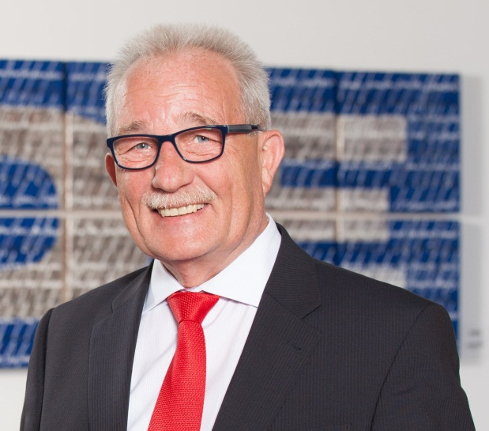
Конференция Комитета РСПП «Техническое нормирование и стандартизация в Германии и ЕАЭС» г. Гослар, апрель 2017года
Др. Бернард Тис
Президент CENELEC
представил платформу ИНДУСТРИИ 4.0
Контакты
Dr. Bernhard Thies Tel: +49 69 6308240 bernhard.thies@vde.com

Slide 12
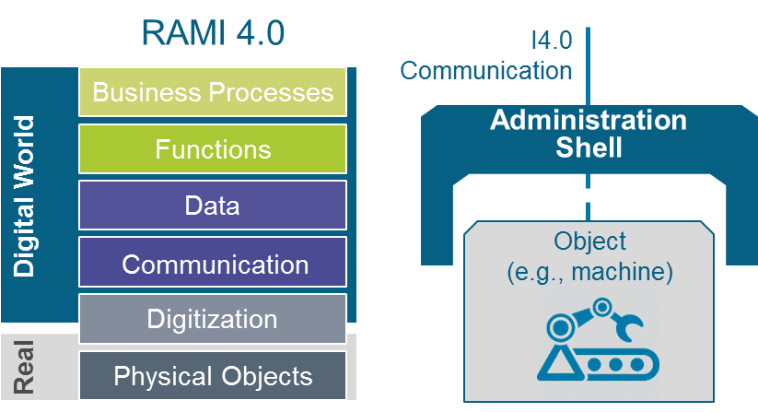
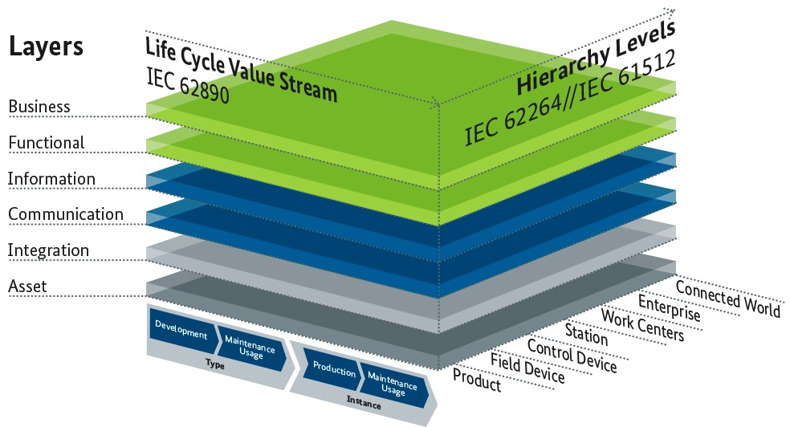
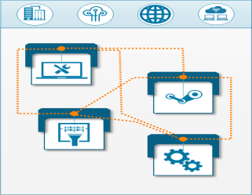
Согласие по единой эталонной архитектуре модели для дальнейшей структуризации стандартов крайне важно..
ПЛАТФОРМА RAMI 4.0
Компонент 4.0
Актив+ Управление должны формировать Компонент 4.0
Управление это „цифровой близнец“ на пути к миру 4.0
IT-Integration
Семантика – основа коммуникации
Consistent data handling during complete product life cycle
Functional hierarchy
Для боле лёгкого понимания общего языка (слова и семантика) необходимы основные общие правила для семантики, отдельных определений в разных доменах

Slide 13
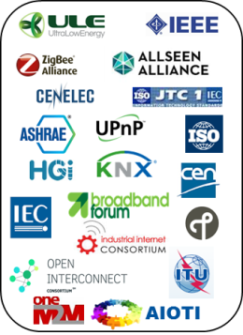
Дигитализация экономики: Зоопарк стандартизации
The Internet of Services
IoS: Интернет услуг
Бизнес
Культура
Потребители
Cross-sections that apply to all requirements
Semantic Topologies, Operational Models, Cloud Computing, Operator Platform for Services
Индустрия 4.0
Энергетика
Мобильность
Здоровье
Жизнедеятельность
Industrie
CPS-Szenario
Smart Factory
Wohnen
CPS Szenario
Smart Home
Energie
CPS-Szenario
Smart Grid
Mobilität
CPS-Szenario
Smart Mobility
Gesundheit
CPS-Szenario
Smart Health
Wohnen
CPS-Szenario
Smart Home
Losgröße 1
Das Windrad
Das E-Auto
Der Patient
Der Bewohner
Cross-sections Cyber Physical Systems that apply for all requirements
Security, Standards, Engineering, Microelectronics & Embedded Software, Training and Education
IoT: Интернет вещей
Quelle: Acatech / ZVEI
ИнтерНет вещей
15.02.2017
© 2016 DKE Deutsche Kommission Elektrotechnik Elektronik Informationstechnik in DIN und VDE

Slide 14
Интернет вещей и услуг (IoT)
Умный дом и умные здания
Индустрия 4.0
Здравоохранение
Умное производство
Smart Meter
Смартфон
Умные приборы
Умная мобильность
Умные сети
Индустрия 4.0 предмет Интернета вещей и услуг

Slide 15
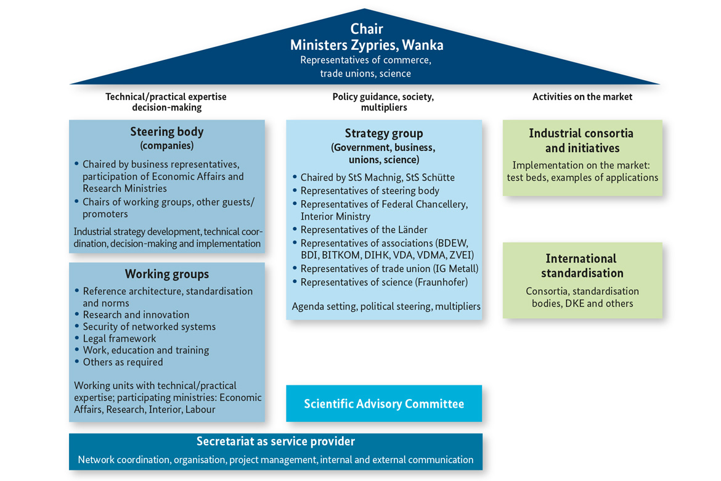
Платформа Индустрия 4.0 и вовлечённые заинтересованные стороны

Slide 16
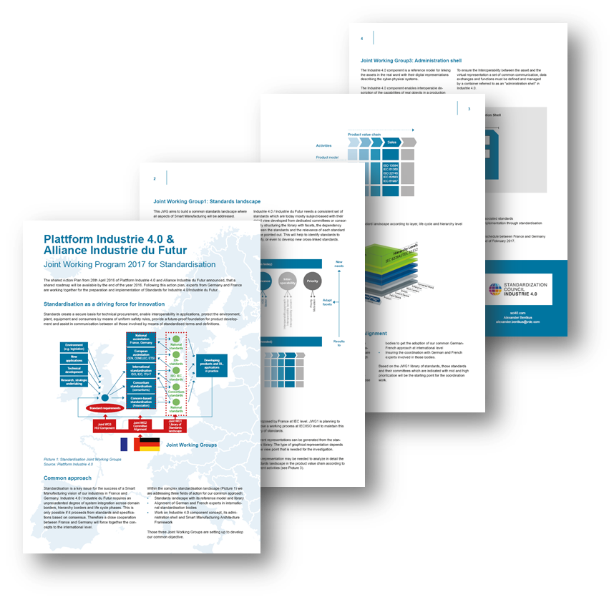
Сотрудничество Германии при создании платформы ИНДУСТРИИ 4.0
Связь промышленного сообщества
Определение совместных рабочих элементов
Установление партнёрских отношений
Создание рабочих групп
Более тесное сотрудничество на международном уровне
…по стандартизации
Source: AIF&PI4.0
Notes:
Gründungsinitiatoren des „Standardization Council Industrie 4.0“ sind der Bundesverband Informationswirtschaft, Telekommunikation und neue Medien (Bitkom), das Deutsche Institut für Normung (DIN), die Deutsche Kommission Elektrotechnik Elektronik Informationstechnik (DKE), der Verband Deutscher Maschinen- und Anlagenbau (VDMA) sowie der Zentralverband Elektrotechnik- und Elektronikindustrie (ZVEI).

Slide 17
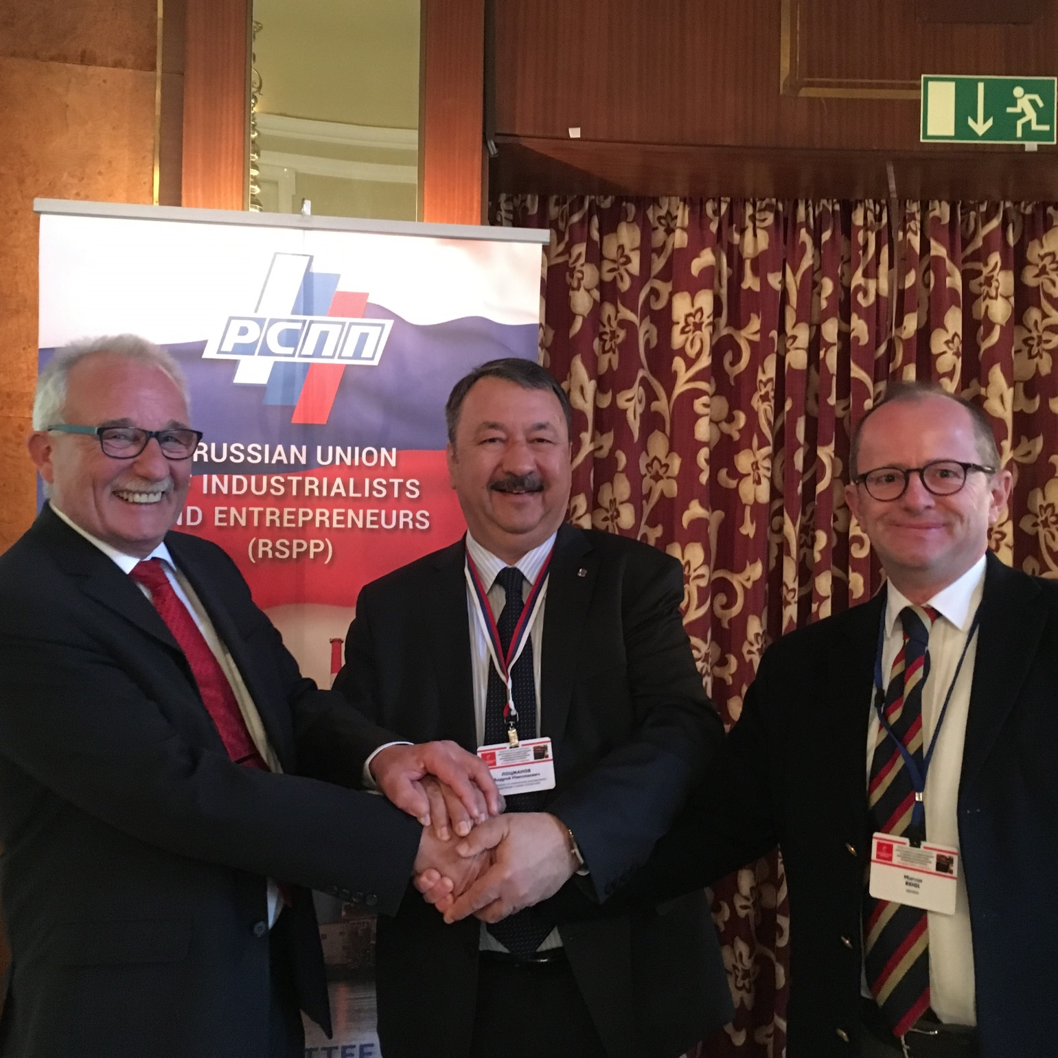
Сотрудничество Комитета РСПП с Европейскими органами по стандартизации и Немецкой ассоциацией промышленников (BDI) 26 апреля 2017 г. г. Гослар, Германия Б. Тис Президент CENELEC Лоцманов А.Н. Комитет РСПП М. Райгль Директор по техническому регулированию и стандартизации SIEMENS

Slide 18
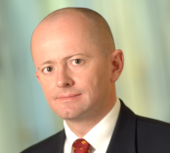
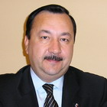
РАБОЧАЯ ГРУППА ПО ТЕХНИЧЕСКОМУ РЕГУЛИРОВАНИЮ КРУГЛОГО СТОЛА ПРОМЫШЛЕННОСТИ РОССИИ И ЕС 2011 – 2013 г.г.
Круглый стол Промышленников Россия-ЕС
Цели РГ8КСП:
Сформулированы в Требованиях и приоритетах промышленности по гармонизации технического регулирования России-ЕС:
Инновации
Строительство
Энергетика
Лесная промышленность
Транспорт
ИТ, телекоммуникации и космос
Финансовые услуги
1
Сотрудничество по гармонизации технического законодательства и снижению технических барьеров
Стремление к единому рыночному пространству
Россия-ЕС.
2
8. Техрегулирование
Др. Ханс-Йорг Грундманн, Сименс АГ
Координатор
М. Райгл
Вопросы технического регулирования, подотчетные СИМЕНС
Др. Дмитрий Пумпянский,
ПАО «ТМК»
Координатор:
A. Лоцманов, РСПП

Slide 19
20-22 февраля 2018 г.
г. Берлин (Германия)
Выставочный комплекс
“Messe Berlin”
Стандартизация в строительстве и производстве строительных материалов;
Сертификация строительных материалов;
Механизмы вывода на рынок инновационных строительных материалов;
Применение BIM-технологий;
Энергосбережение;
Профессиональное образование и подготовка кадров

Slide 20
ЗА ВНИМАНИЕ!
СХЕМА ВЗАИМОДЕЙСТВИЯ
СПАСИБО
(495) 663-04-50
RGTR@RSPP.RU
www.RGTR.RU

